Slide 1


Slide 2




La última clase instalamos nuestro servidor web!!
Servicios
La gestión se realiza a través del comando
Un servicio (demonio) es un programa que se ejecuta en segundo plano, sin un control interactivo de los usuarios del sistema ya que no dispone de una interfaz.
systemctl [OPCIÓN] [SERVICIO]
Procesos
Todo lo que hacemos en Linux es manejado por un proceso.
Básicamente un proceso es un programa que se está ejecutando!
CONCEPTOS
Listamos los procesos con la herramienta
Procesos automáticos y en segundo plano. Servicios o demonios
Ps aux
Procesos ejecutados por el usuario en la consola. Interactivos
NGINX
Porque es muy liviano (utiliza pocos recursos), es muy utilizado y muy versátil (puede ser load balancer, proxy, etc...)
sudo apt install nginx
*porque está en los repositorios por defecto
Para configurarlo correctamente:
Archivos de configuración
Archivos de logs
Red
/etc/nginx
/var/log/nginx
/etc/netplan

Slide 3



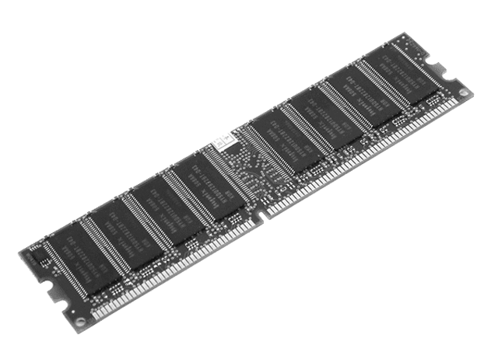

Cómo detecto un problema en linux?
CPU
Disco
Vmstat: Vemos los niveles de escritura y lectura en Disco
Interpretamos que hace nuestro equipo con la herramienta:
top
Iostat: Analizamos los siguiente paramentros
tps: Transferencia por segundo KB_read/s & KB_wrtn/s: Velocidad de transferencia para lectura y escritura KB_dscd/s: Bloques descartados por segundo KB_read, KB_wrtn y KB_dscd: bloques leídos, escritos y descartados.
Uso de CPU por parte del usuario
Uso de CPU por parte del sistema
Procesador sin utilizar
CPU esperando por I/O
hdparm: Vemos la capacidad de lectura de nuestro Disco
RAM
Red
Interpretamos los siguientes valores también con las herramientas:
Top
Free -m
Algunas herramientas utilizadas para el debug
ping: (ICMP) envia un mensaje al destino y espera por la respuesta.
traceroute:Envía ICMP con diferentes TTL para ver los “saltos” hasta el destino
Memoria total
Memoria libre
Memoria usada
Memoria cache
Memoria swap libre
netstat: Para ver las conexiones de red activas y puertos de escucha
Nmap: Para descubrir puertos y servicios abiertos en servidores remotos!
tcpdump: Capturar paquetes en nuestro server, luego podemos analizarlos en wireshark!
Estadisticas en la transmision y recepcion de la placa de red (paquetes con errores, dropeados, etc) con ifconfig

